Slide 1
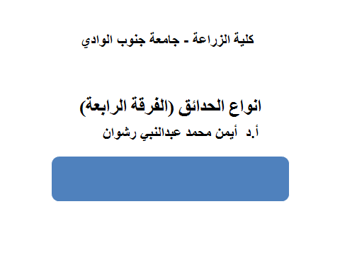


Slide 2
انواع الحدائق
1- الحدائق الخاصة
2-الحدائق العامة
3- حدائق عامة ذات صبغة خاصة

Slide 5
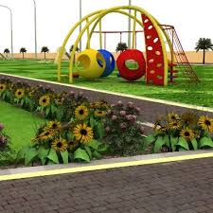
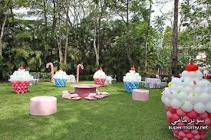
حدائق اطفال

Slide 8
تنسيق الزهور
تعرف زهور القطف بانها الزهور التى يمكنها ان تحتفظ بحيوتها لعدة ايام بعد قطفها واستخدامها فى التنسيق مع توفر الماء او اى مواد اخرى تساعدها على البقاء لاطول فترة ممكنة

Slide 9
العوامل التى يجب مراعاتها عند قطف الازهار
1- طور النضج المناسب
2- وقت القطف
3-طريقة القطف
4- وضع الازهار فى مكان بارد

Slide 13
المدارس الغربية الحديثة
تعتمد فى تنسيقاتها على التكوينات الهندسية مع مراعاة التوازن والتناسق بين المكونات المختلفة الداخلة فى التنسيق

Slide 14
اهم التنسيقات
1-التنسيق الراسى
2-التنسيق على شكل حرف S
3- التنسيق الهلالى
4- التنسيق الشعاعى
5-التنسيق المتناظر
6- التنسيق غير المتناظر
7- التنسيق الافقى
8- التنسيق المستدير
9- التنسيق الطافى

